Slide 1
Мероприятия Клуба до конца 2009 г.
Мы подходим к концу этого весьма не плохого года и предлагаем ознакомиться с мероприятиями клуба на оставшиеся месяцы:
Поездка в Израиль
Конференция по ФЗ-152
ИТ Ассамблея
День рождения клуба
Кают компания

Slide 2
Поездка в Израиль. 1-8 ноября
Мы поедем смотреть что есть самого интересного в Израильском ИТ и примеры оригинальных внедрений в Израильские компании. За деловую часть поездки собираемся посетить около 10 компаний. Например в программе – посещение завода «Intel» и осмотр внедрения в крупном банке.
Будет и культурная часть программы.
Кульминация – слет CIO возле Иерусалима у бедуинов. 3-4 ноября к нам присоединяться еще 5 человек.
В принципе, еще можно вскочить в уходящий поезд, а не участвующим – просто завидовать ☺

Slide 3
Конференция: 152 ФЗ – основные ловушки и способы разминирования. 12.11.
Мы собираем на однодневную конференцию:
представителей регуляторов
компании, профессионально занимающихся инфо безопасностью
ИТ компании, переделывающие свои продукты под требования закона
Тех ИТ директоров, кто уже прошел проверки
И более 100 ИТ директоров, жаждущих послушать все предыдущие категории
Что мы ждем от Вас ?
Просим проявить гражданскую активность и прислать нам для выпуска методического пособия:
Свои вопросы регуляторам, консультантам, знающим людям
Собственные методики, внутренние нормативные документы, поделиться опытом

Slide 4
Лица ИТ – уникальный ИТ справочник
Уникальный проект – консолидированный справочник основных лиц ИТ (продолжение проекта ИТ в фотографиях).
Что от Вас нужно…
Разместить на нашем сайте или прислать на электронный ящик 4cio@4cio.ru свою фотографию и краткую информацию о себе.
Результатом проекта станет выпуск уникального, эксклюзивного электронного альбома «Лица ИТ»

Slide 5
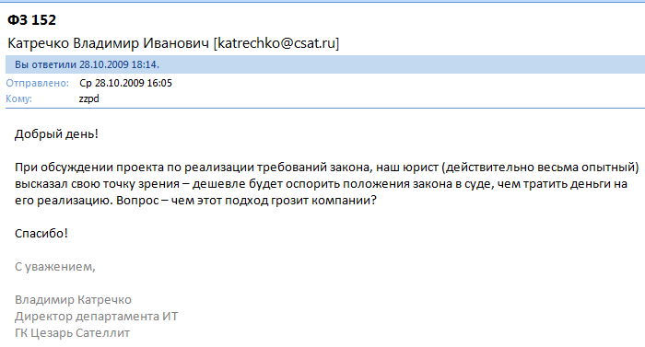
Вопросы в письме

Slide 6
15 Декабря 2009 г. Holiday Inn «Симоновский»
Формат: однодневная конференция, подводящее итоги года в сфере ИТ и обсуждающие планы на 2010 год.
Докладчикам – представителям крупнейших ИТ компаний и ИТ директорам капитанов Российского бизнеса дается уникальная возможность предложить ИТ сообществу свою точку зрения на происходящее в ИТ и повлиять на развитие отрасли в 2010 году.
Присылайте свои вопросы к главам ИТ компаний в клуб.
Адрес: assambleia@4cio.ru или 4cio@4cio.ru, что привычнее ☺

Slide 7
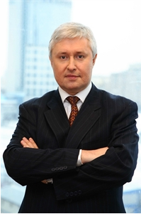
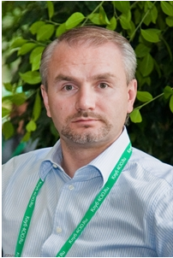
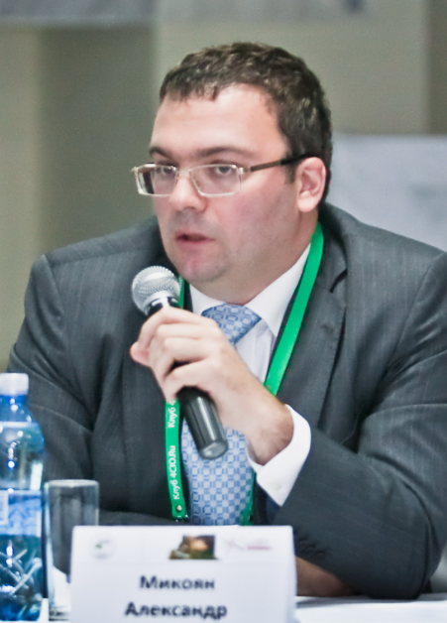
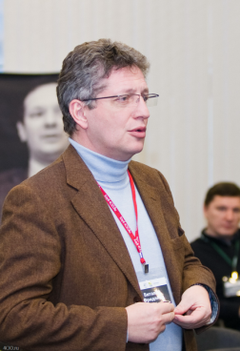
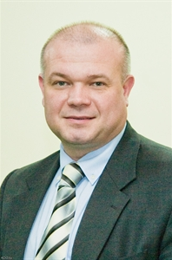
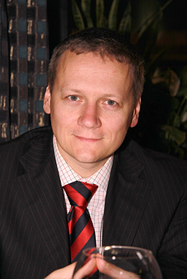
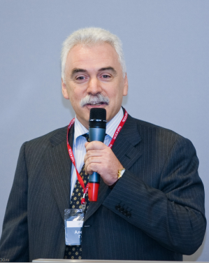
ИТ Ассамблея 2009. Докладчики.

Slide 8
День Рождения Клуба. 18 декабря
Нам 7 лет! И мы уверены, что это серьезный возраст. На протяжении семи лет мы работаем для Вас и стараемся сделать Вашу жизнь интереснее и насыщеннее.
Мы будем рады отпраздновать это событие вместе с Вами.
Ждем от вас идеи для сценария. Адрес идей: 4cio@4cio.ru
Вход по приглашениям.
О месте проведения будет сообщено дополнительно.

Slide 9
Кают Компания 2010. 1-8 мая.
Место проведения: Средиземное море, Турция
Кают Компания – это настоящие гонки, увлекательные конкурсы, интереснейшие экскурсии и, конечно же, незабываемый отдых и уникальный способ наладить деловые и дружеские контакты.
С 1 ноября 2009 года мы начинаем формирование экипажей! Спешите! Только сейчас мы сможем гарантировать вам комфортабельное размещение. Количество лодок ограничено!

Slide 10
Клуб 4СИО.Ру. Мероприятия 2009.
Спасибо за внимание!
Вопросы?
Предложения?

